Slide 1

Geo Timetracking
Timetracking auf Basis von Geofences

Slide 2
Gliederung
Das Team
Die Projektidee
Backend
Android
Frontend

Slide 3





Simon Kellner
Marcel Schwarz
Team
TacocaT
Tim Zieger
Tobias Wieck

Slide 4
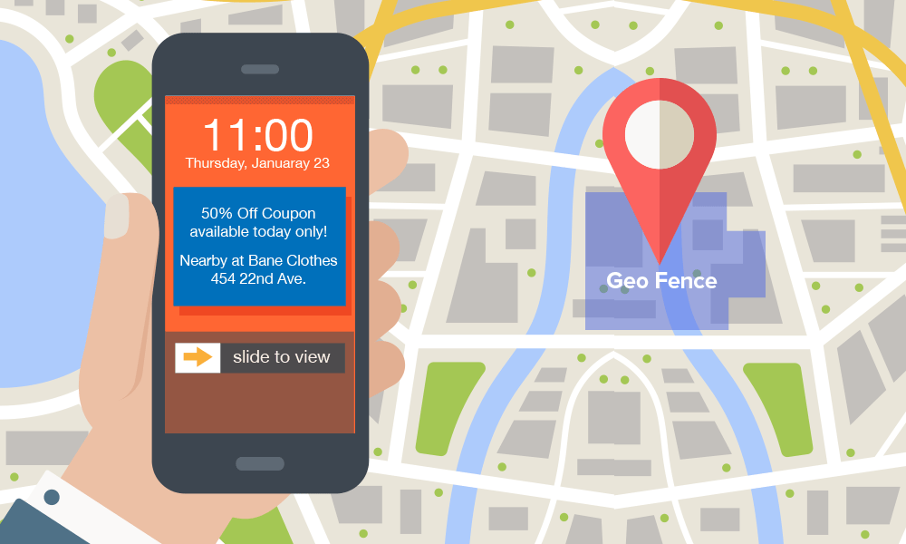














Die Projektidee
Notes:
Arbeitszeiterfassung
Geofence
Accounts
Revenue
Frontend, Backend, Android App
Admin Oberfläche
App mit weniger Funktionen (App als Edge Client)
Frontend als Full Client

Slide 5
Die Projektidee
Notes:
Arbeitszeiterfassung
Geofence
Accounts
Revenue
Frontend, Backend, Android App
Admin Oberfläche
App mit weniger Funktionen (App als Edge Client)
Frontend als Full Client

Slide 6
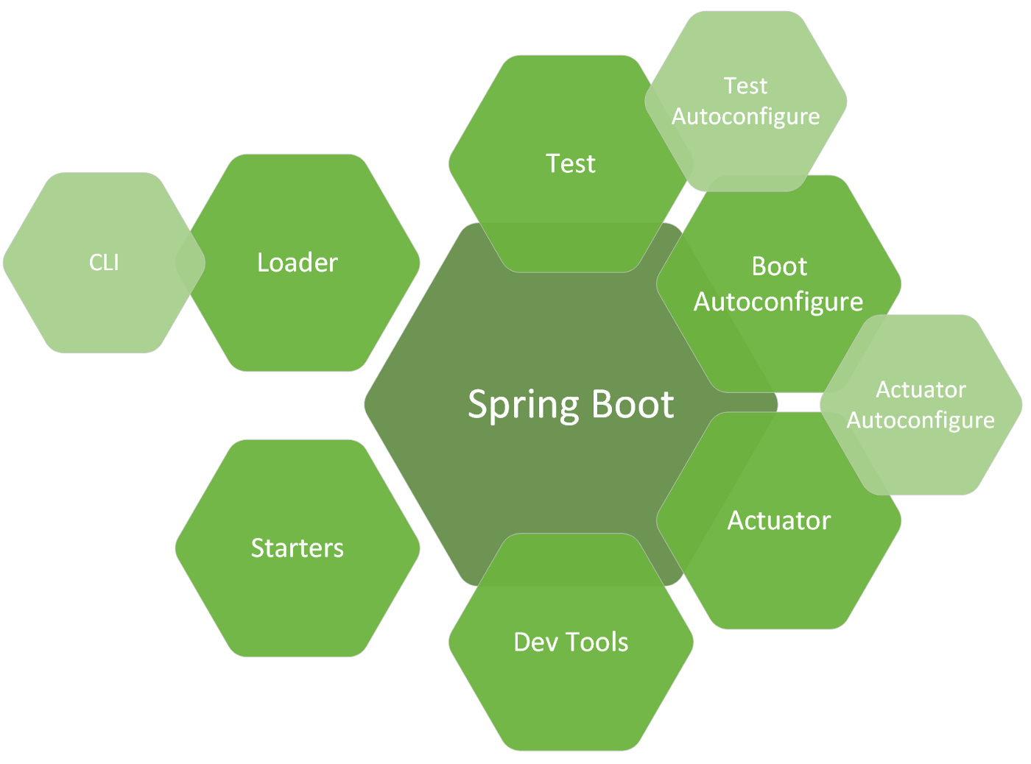
Backend - Spring Boot
Notes:
Autoconfig
Auto Implementation
Großes Framework
Endpoints
Repositories
today
track

Slide 7
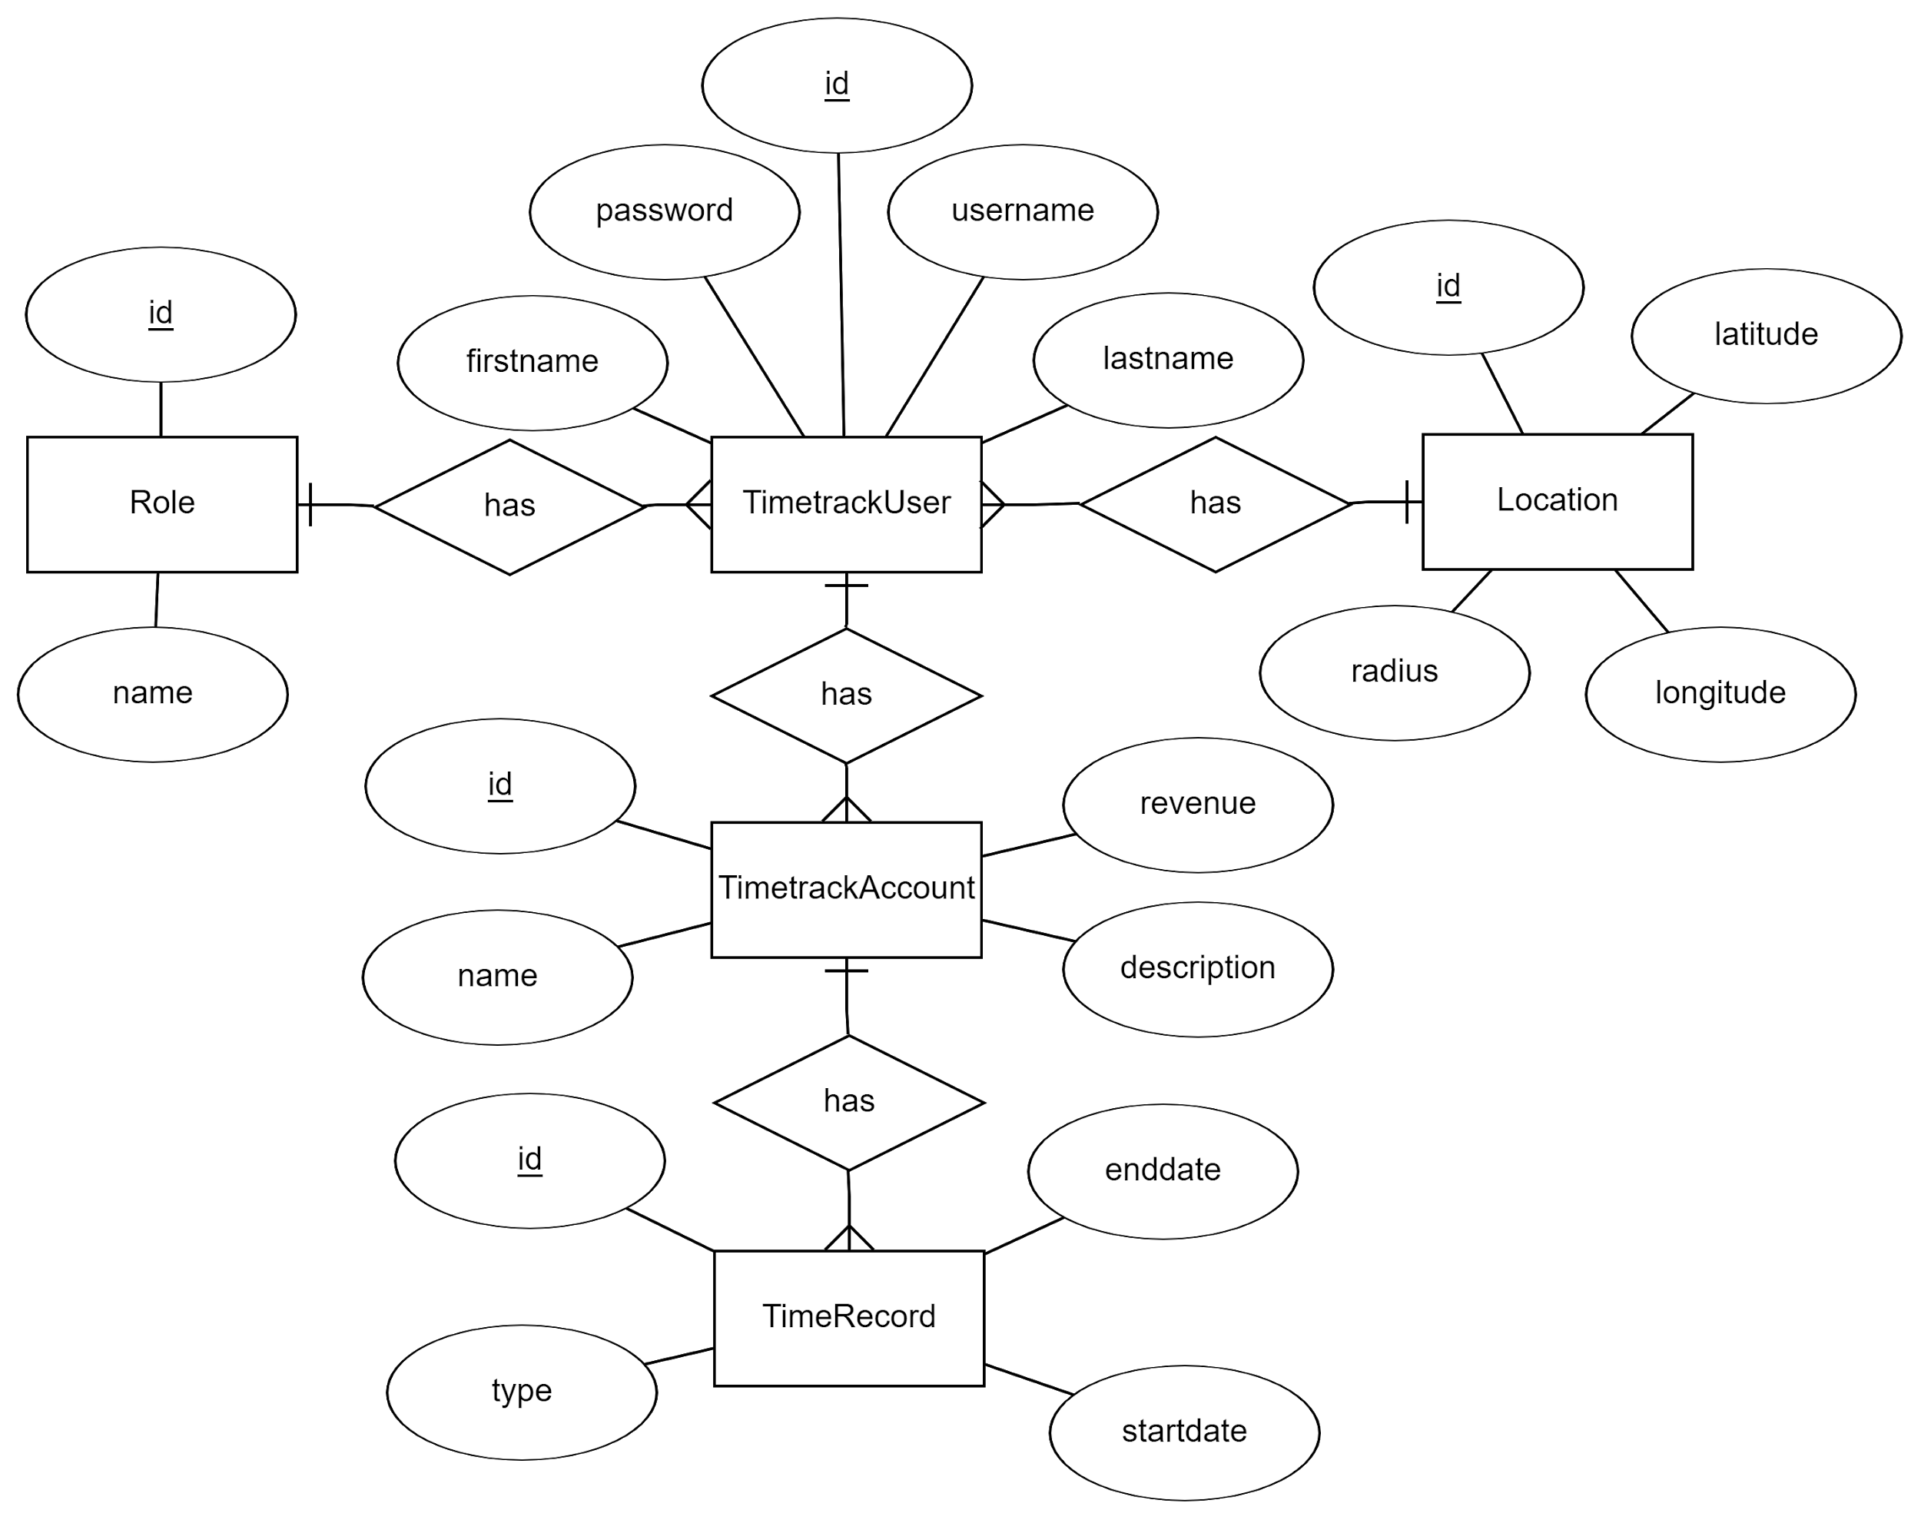
Backend - Spring Boot
Notes:
Autoconfig
Auto Implementation
Großes Framework
Endpoints
Repositories
today
track

Slide 8
JSON-Web-Token
eyJhbGciOiJIUzI1NiIsInR5cCI6IkpXVCJ9.eyJzdWIiOiIxMjM0NTY3ODkwIiwibmFtZSI6IkpvaG4gRG9lIiwiaWF0IjoxNTE2MjM5MDIyfQ.SflKxwRJSMeKKF2QT4fwpMeJf36POk6yJV_adQssw5c
{
"alg": "HS256",
"typ": "JWT"
}
{
"sub": "1234567890",
"name": "John Doe",
"iat": 1516239022
}
HMACSHA256(
base64UrlEncode(header) + "." +
base64UrlEncode(payload),
your-256-bit-secret
)

Slide 9


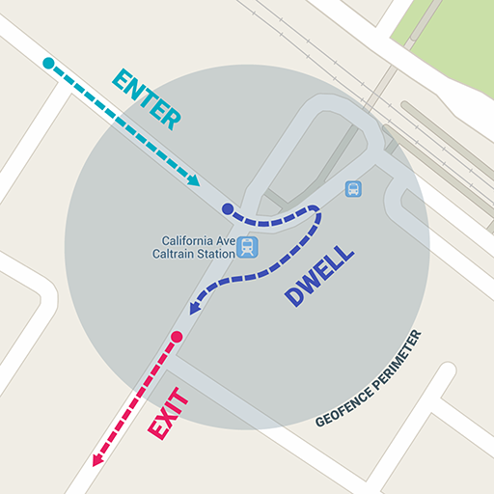

Android
Verwendete Technologien:
Notes:
Kotlin
Retrofit
Material Design
Android Geofence
Android Studio

Slide 10
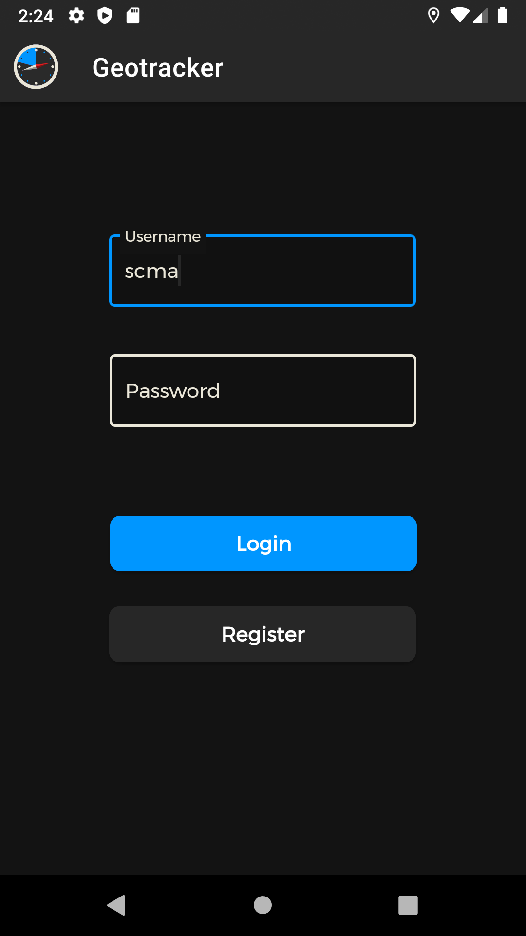
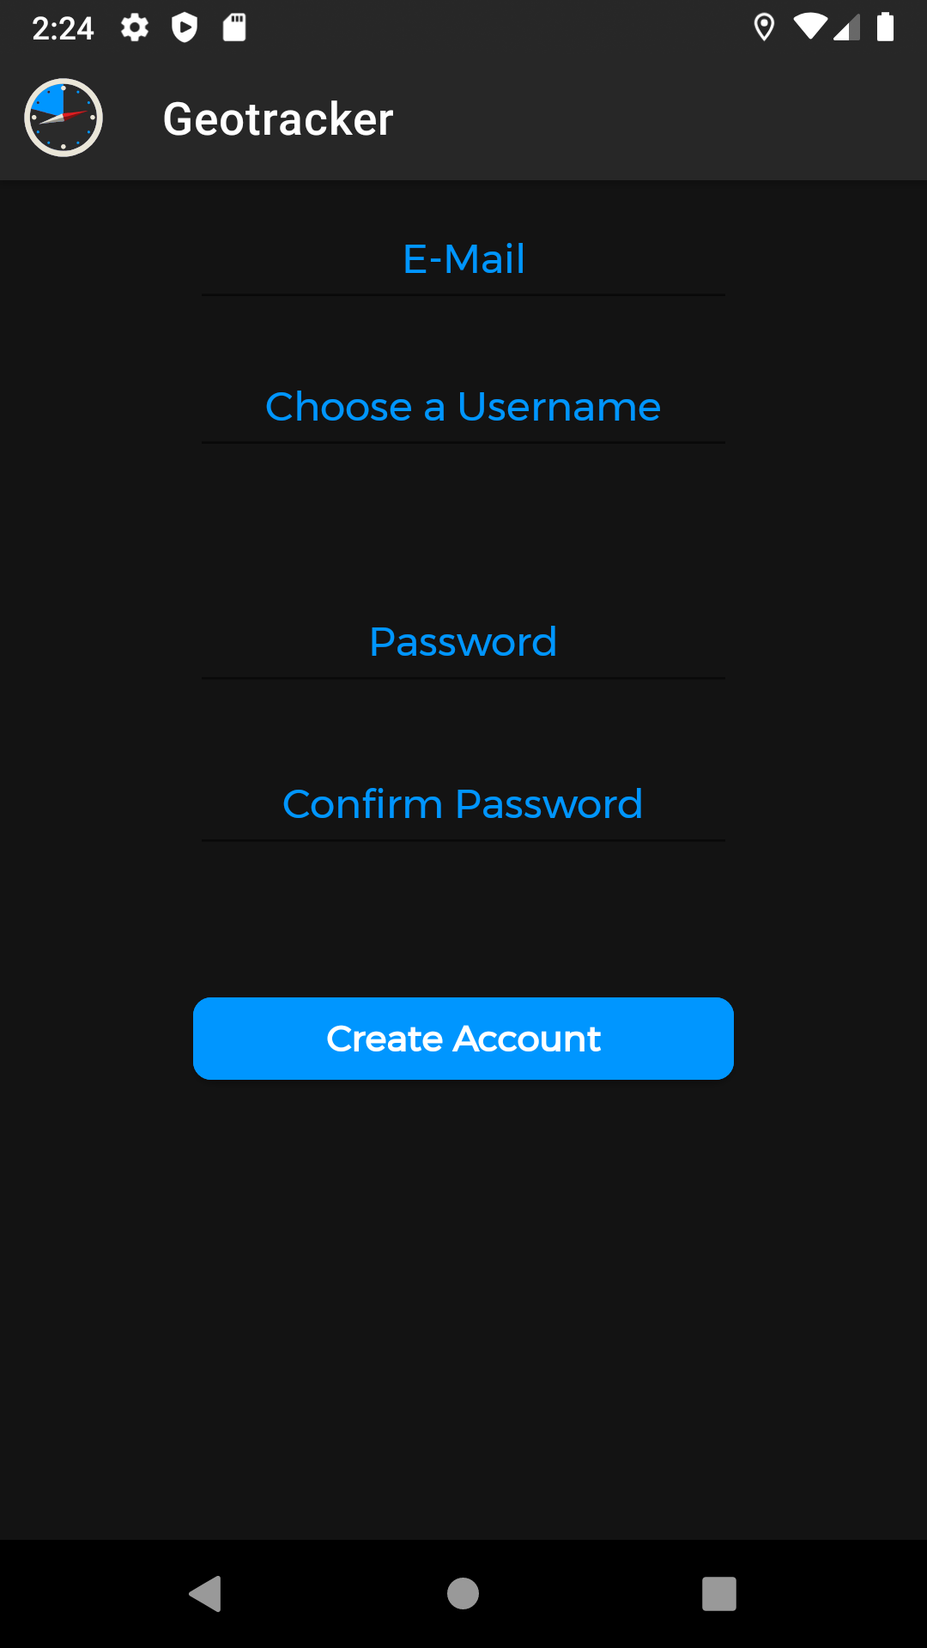
Oberflächengestaltung
Login mit Material Design
Register ohne Material Design

Slide 11
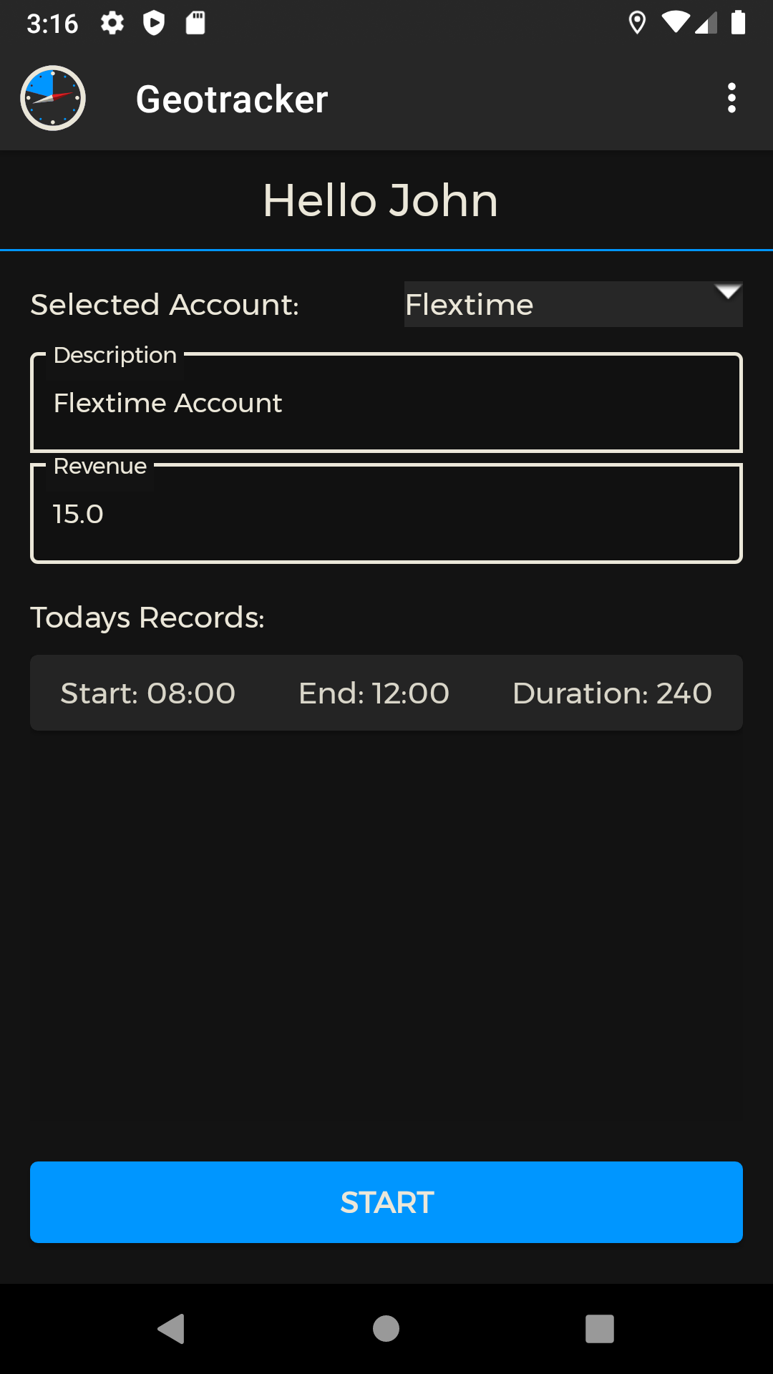
Hauptbildschirm

Slide 12
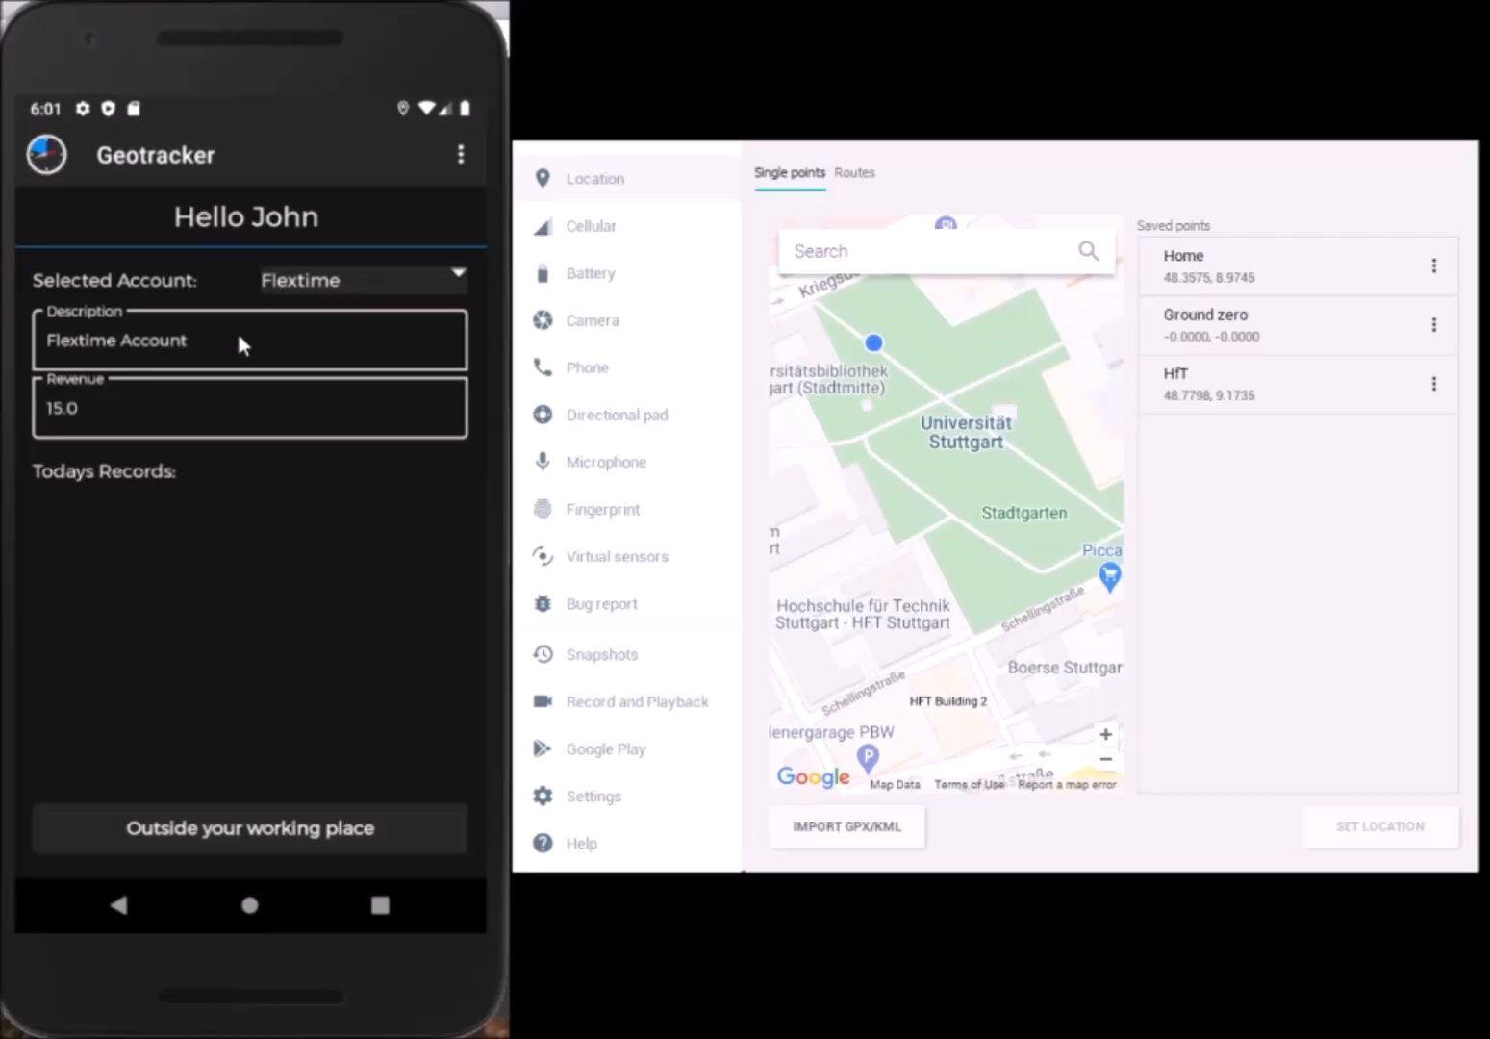
Android Demo

Slide 13
Frontend
Technologien
Showcase

Slide 14



Frontend Technologien
Vue.js
Vuetify
Apexcharts
Notes:
Vue
Komponentenbasiert
Single File Components
Template, script, style
Vuetify
Design Framework
vergleichbar mit Bootstrap
Material Design
Apexcharts
Tabellen für Vue.js
Konfigurierbar

Slide 15
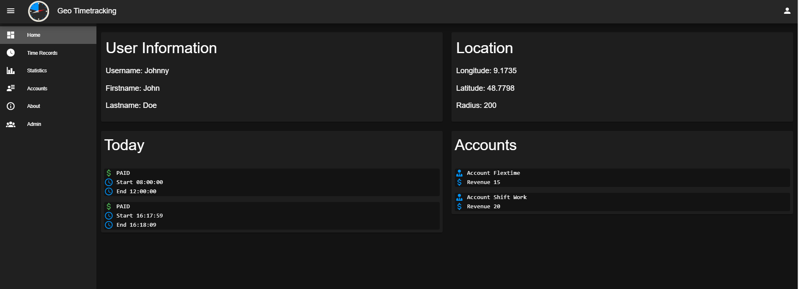
Showcase - Home

Slide 16
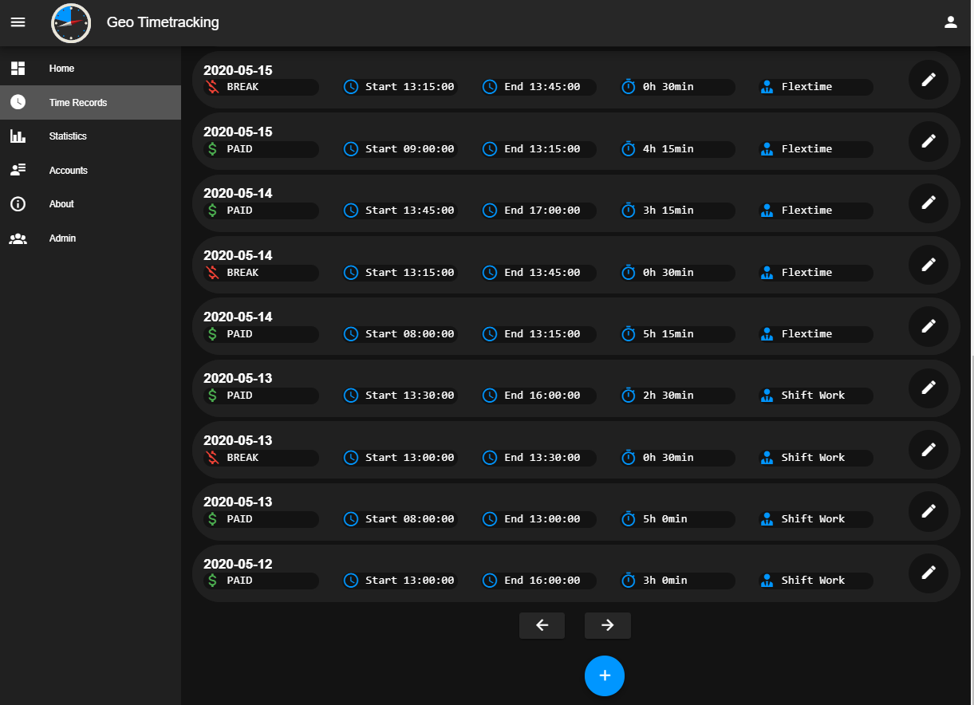
Showcase - Time Records

Slide 17
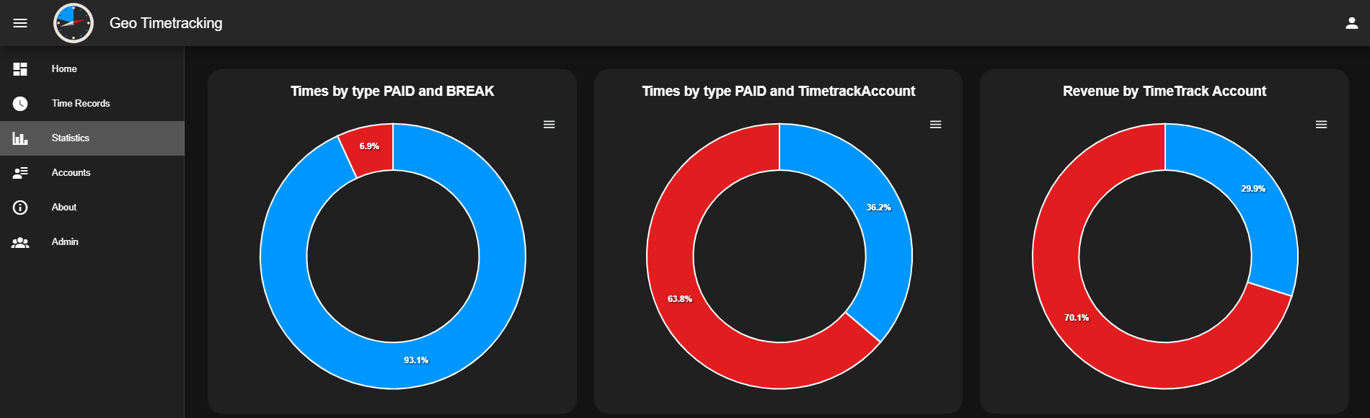
Showcase - Statistics
Notes:
Kreisdiagramme
Verhältnis von Arbeits- und Pausenzeit
Aufteilung der Arbeitszeit auf TimeTrack Accounts
Gesamtverdienst je TimeTrack Account
Umsetzung
Apex Charts Framework
Anfragen Paging

Slide 18
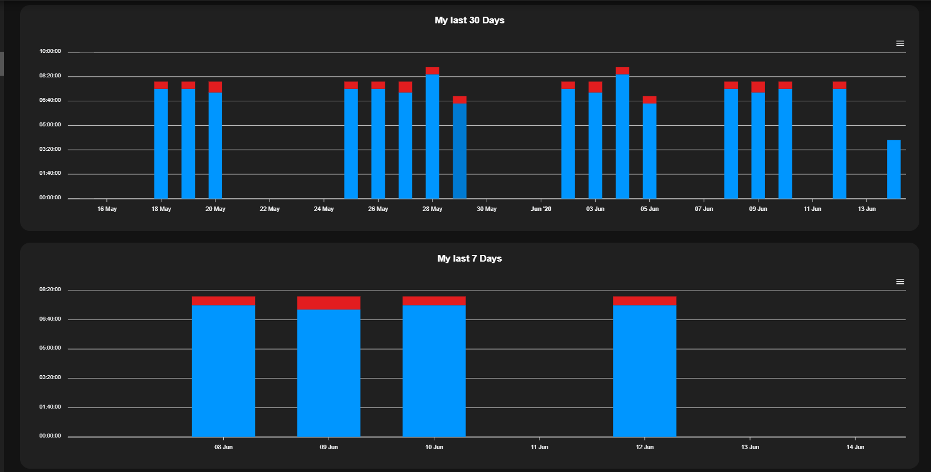
Showcase - Statistics
Notes:
Säulendiagramme
Übersicht 30 Tage
Übersicht 7 Tage
Können heruntergeladen werden

Slide 19
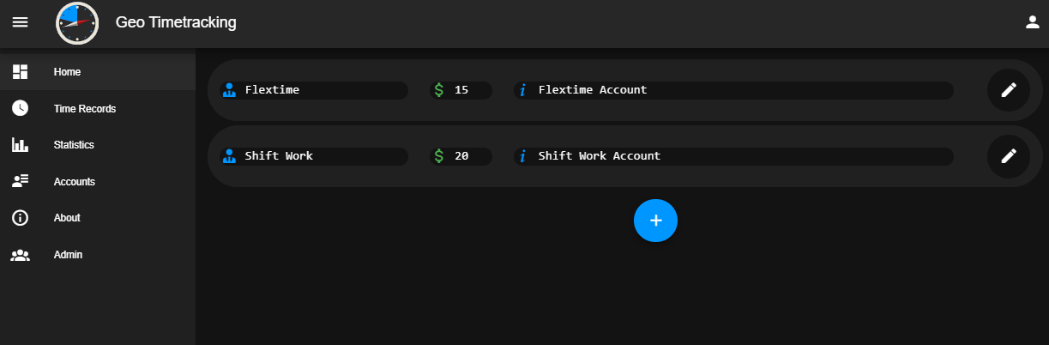
Showcase - Accounts

Slide 20
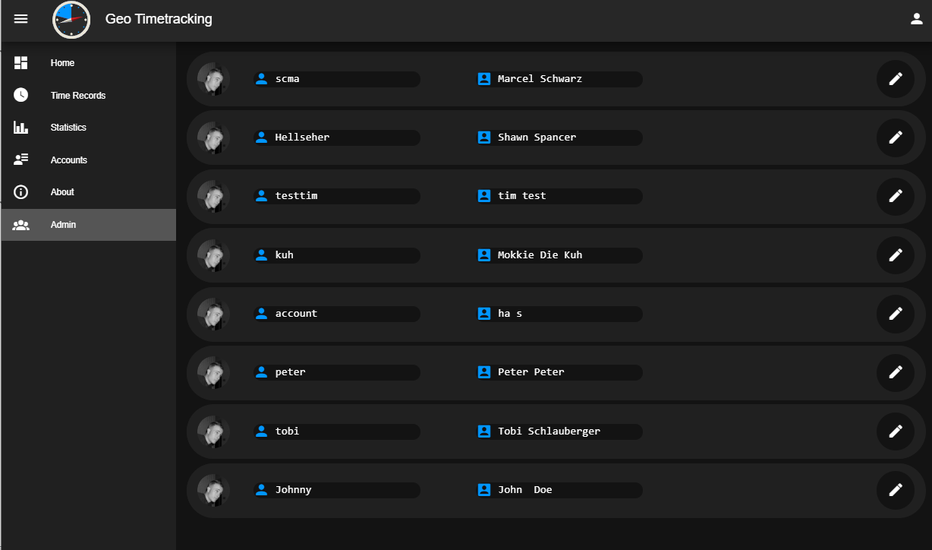
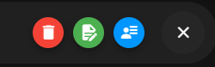
Showcase - Admin

Slide 21
Showcase

Slide 22
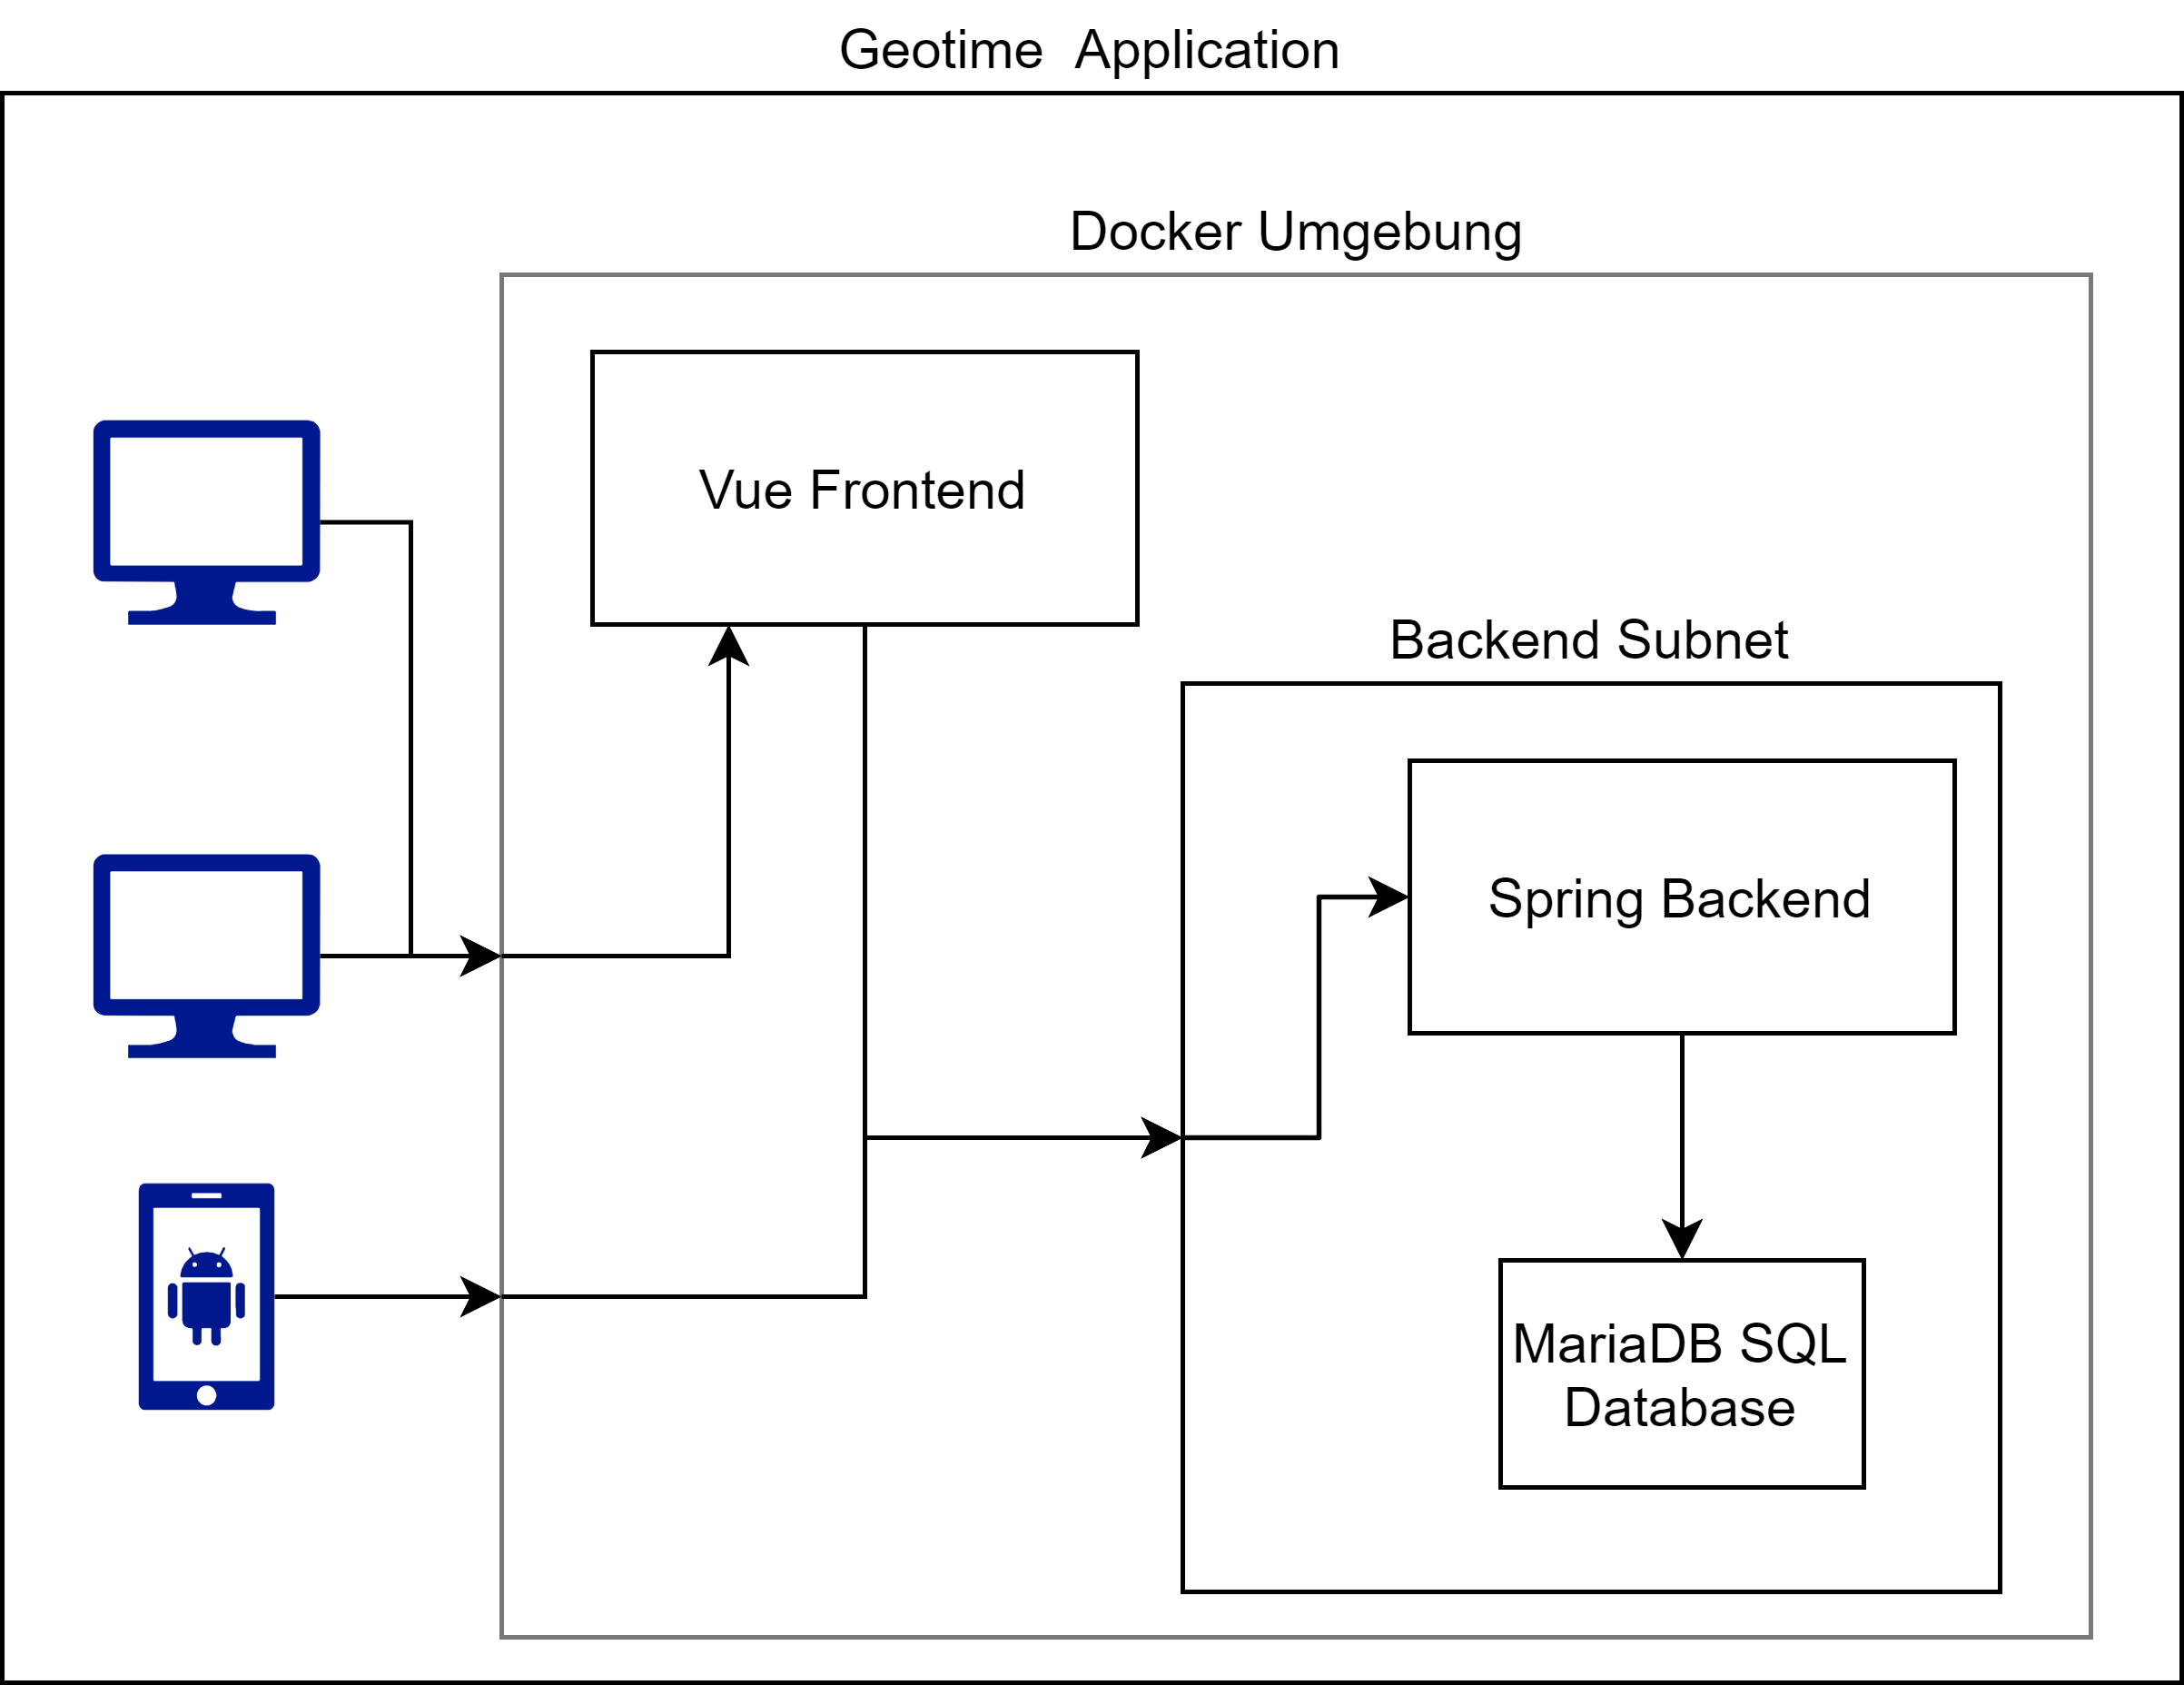
Kommunikation aller Komponenten

Slide 23
Vielen Dank für Ihre Aufmerksamkeit

